Slide 1
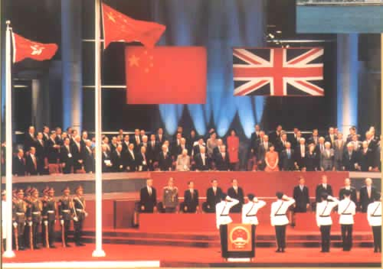
别了，“不列颠尼亚”
（特写）

Slide 2
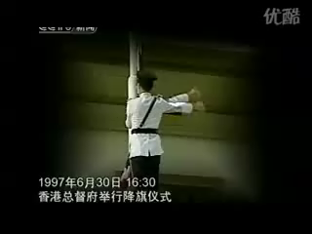

Slide 3
别了，“不列颠尼亚”
1、新闻的六要素
Who,when,where,what,why,how
2、新闻正文一般分为哪几个部分？
标题、导语、主体、背景和结语
3、哪几部分是缺一不可的?
标题、导语、主体

Slide 4
倒金字塔结构
它以事实的重要性程度或受众关心程度依次递减的次序，把最重要的写在前面，然后将各个事实按其重要性程度依次写下去，一段只写一个事实，全部陈述事实，犹如倒置的金字塔或倒置的三角形，因而得名。它多用于事件性新闻。

Slide 5
中新社北京
九月五日电中国中青年新闻工作者的最高奖“范长江新闻奖”从2007年开始进行评奖，以后每两年评选一次。
记者从中国记协和范长江新闻奖基金会今天举行的新闻发布会上了解到，凡在评选年度不超过55岁的中青年专业新闻工作者均可参加评选。评选范围包括正式批准登记的报纸、通讯社、广播电台、新闻时事类刊物和新闻电影等单位的新闻编辑、记者、播音员（包括节目主持人）以及从事新闻理论研究、新闻教育的专业人员。
首届“范长江新闻奖”最多评选采编人员10名，是否设提名奖待定。评选结果将在2008年第一季度公布。据悉，海外新闻工作者参加评选的办法另行拟定。
范长江新闻奖基金会主席、新华社社长穆青任评选委员会主任。评选委员会由新闻界专家和知名人士组成。

Slide 6
别了，“不列颠尼亚”
问题探究：
如何理解标题“别了，不列颠尼亚” 的含义？
一方面，字面上看是写查尔斯王子和末任港督乘坐游轮“不列颠尼亚”号离开香港，消失在茫茫南海夜幕中，这是现实的场景；另一方面，“不列颠尼亚”号的离去，象征着英国殖民统治在香港的终结，中华民族的一段耻辱终告洗刷。实境是永别，虚境是回归和雪耻。标题寓虚境于实境，独具匠心又不留痕迹。

Slide 7
课堂讨论、课文分析（5分钟）
本文主体部分就是选取97香港回归，英国撤退时的几个场景，请快速找出这些新闻事实：
文中描写了英国撤退时的哪几个场景（新闻事实）？具有什么样的象征意义？
找出文中哪些地方插入了关于背景描写的内容，并说说对这些背景的描写表明了什么。

Slide 8
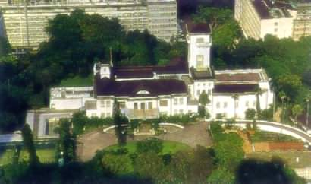
第一个场景
（第3自然段）
下午4点30分，末任港督告别港督府，降下港督旗帜。（第一次降旗）
港 督 府
Notes:
标志：今后香港再也不会有港督来统治。

Slide 9
第二个场景
（第5自然段）
晚6时15分，在添马舰军营东面广场举行象征英国管治结束的告别仪式，降下英国国旗。（第二次降旗）

Slide 10
第三个场景
（第8自然段）
子夜时分举行的中英香港交接仪式，米字旗在香港最后一次降下，五星红旗冉冉升起。（第三次降旗）

Slide 11
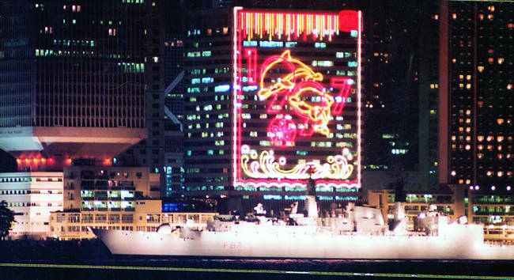
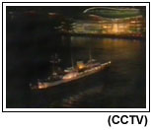
第四个场景
别了，“不列颠尼亚”
（第10自然段）
7月1日零点40分，查尔斯王子和彭定康登上“不列颠尼亚”号离开香港。

Slide 12

背景材料的插入，有助于理解新闻的广度和深度
掩映在绿树丛中的港督府于1885年建成，在以后的一个多世纪中，包括彭定康在内的许多港督曾对其进行过大规模改建、扩建和装修。随着末代港督的离去，这座古典风格的白色建筑成为历史的陈迹。
这句话表面上说的是港督的建筑，实际上是在告诉人们，香港已经回归祖国，末代港督已经离去，中国人民一段屈辱的历史已经永远地成为过去。

Slide 13
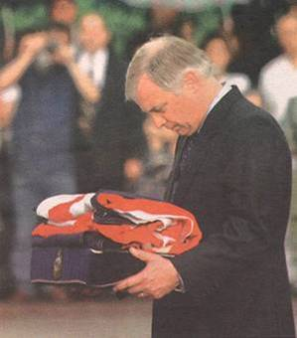
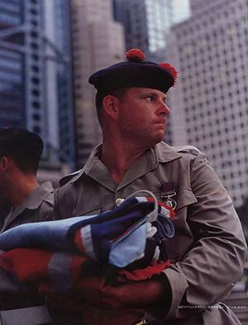
一百五十六年前，一个叫爱德华·贝尔彻的英国舰长带领士兵占领了港岛，在这里升起了英国国旗；今天，另一名英国海军士兵在“威尔士亲王”军营旁的这个地方降下了米字旗。
这句话语言平实，对比鲜明，其中饱含了中国人民对曾经长达一个半世纪的英国殖民统治结束的欣喜之情。

Slide 14
别了，“不列颠尼亚”
从1841年1月23日英国远征军第一次将米字旗插上港岛，至1997年7月1日五星红旗在香港升起，一共过去了一百五十六年五个月零四天。
对中国人民来说，英国在香港进行殖民统治的这段历史是刻骨铭心的，是不应该忘记的。中国人民经过了漫长的等待，终于迎来了香港回归祖国的一天。作者心中，人民心中，都是感情澎湃。这种感情，通过精确地记录英国统治香港的时间来表现，语言含蓄，很有分寸。

Slide 15
别了，“不列颠尼亚”
新闻虽然都是客观的反映事实，但记者们往往会加入主观评价，请大家品味下面一句话：
大英帝国从海上来，又从海上去。
短短的十三个字，运用对比手法，包含着无穷的意蕴：当年不可一世的英国远征军从海上耀武扬威地来，今天他们黯然地从海上离去。作者没有任何修饰性的语言，然而胜利的自豪之情，溢于言表。

Slide 16
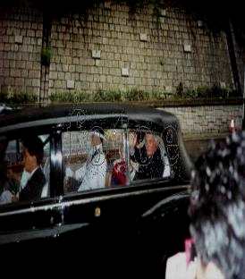
别了，“不列颠尼亚”
如果你是现场记者,对观看实况转播的亿万观众该说什么?
最后一次降旗仪式结束后，彭定康将离去。世界各大媒体的记者都把镜头对准了港督府,中央电视台现场直播全过程,世人也都把目光聚焦在这里,等待着彭定康最后的离去,但是出人意料的事情发生了,镜头中末代港督神色黯然，降落的米字旗叠放在他的膝头,带有皇家标记的“劳斯莱斯”并未驶离,而是缓缓地围着港督府绕开了圈子……

Slide 17


别了，“不列颠尼亚”
记者
中央电视台记者白岩松的现场解说词是：“彭定康的车轮原地转起了圈子，但历史的车轮是不会在原地转圈的。”
凤凰卫视的解说词是“按惯例，历任港督离港前都要坐车绕总督府两圈，彭定康也不例外，只是不同的是，彭定康没有继任了。”
诗人
港督府前车马稀,缓降慢别米字旗。
小号声中斜阳暮，细雨蒙蒙霸权离。

Slide 18
课堂小结
这是一篇报道香港回归的特写新闻，所谓“特写新闻”，也称速写新闻、新闻素描，要求用电影“特写镜头”的手法来反应事实。香港回归是一次盛典，场面宏大，但作者集中特写了“三次降旗一次升旗”，出色地记录了象征英国殖民统治的“不列颠尼亚”号撤离香港的最后历史时刻，充分表现了香港回归这一深刻的历史主题，表达了作为一个中国人的自豪与喜悦，文章写得庄重又含蓄，别具特色！

Slide 19
课外探究：
香港和澳门都已经从法理上顺利回归了，在今后我们还需要继续作出哪些努力呢？

